Slide 1
Изучаем знаки дорожного движения
Правила дорожного движения - Это часть Таблицы Умножения: Пешехода надо уважать, На него не надо наезжать.

Slide 2
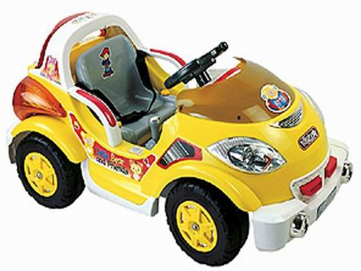
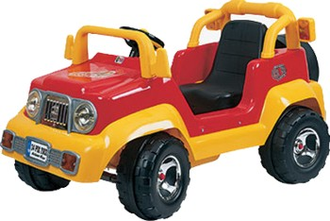
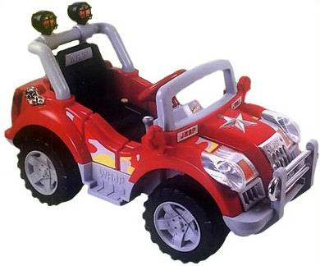
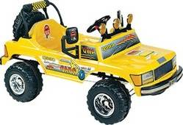

Slide 3
Ежегодно на дорогах Гибнут тысячи людей, Вместе с ними погибает Много маленьких детей! Безопасность на дороге Очень важно соблюдать, А для этого неплохо ПДД нам изучать!

Slide 4
Голые факты, цифры сухие. Где-то кого-то не стало – погиб. Что ж, так бывает, но мы-то живые! А почему? Да ловчее мы их! Мы увернемся! Мы рассчитаем! Мимо проедет большой грузовик. Трудно! Опасно! Да мы это знаем! Я к такой жизни давно уж привык! Нет! Не получится вам увернуться! Рано иль поздно, но будешь в беде! Можешь запнуться! Можешь споткнуться! Остановись! Изучи ПДД!

Slide 5
Светофоры и разметки, Знаки разные везде, Получаем мы отметки За их знанье в дневнике! Люди часто переходят Даже, если красный свет! Неужели не доходит, Что сейчас прохода нет! Знак дорожный означает, Что нам делать и когда, Если мы их соблюдаем - Не застанет нас беда!

Slide 6
Правила эти вас защищают! Ваше здоровье и жизнь берегут! Как уберечь себя, объясняют. Как не попасть на дороге в беду. Они в этом мире, где вы живете Достойны вашего уважения! Мамы и папы! Дяди и тети! Соблюдайте правила дорожного движения!
И изучайте дорожные знаки!

Slide 7
Он и вежливый, и строгий,
Он известен на весь мир,
Он на улице широкой
Самый главный командир

Slide 8
Ремонтировать шоссе Нужно обязательно! Знак Вас просит, Чтобы все ехали внимательно!

Slide 9
Это всем должно быть ясно! Даже тем, кто ходит в ясли Всем, кто в городе живет: Переходы не рискованны Только там, где нарисованы Шашек белые квадраты И на стрелке "Переход".

Slide 10
Там, где этот знак висит – Тихо – транспорт не шумит. Запрещает он движение – Всех авто без исключения.

Slide 11
Машинам тоже надо кушать- Бензином, газом заправлять. А то не будет ездить, слушать, Без топлива начнут чихать. От доктора рецепт и справка, Тут не помогут, не спасут. Спасение – АЗС – заправка, Зальют бензин Вам только тут.

Slide 12
Велосипедная дорожка Обгоняй Максим Сережку. Вам никто не помешает – Этот знак все дети знают.

Slide 13
Закрутилась голова В круговом движении. Разыгралась детвора - В парке развлечения. А водитель не играет – В круговом движении, Путь по стрелкам продолжает – По Правилам вождения.

Slide 14
Лето, солнце, улица – Все в очках – не жмурятся. Байкеры, шумят моторы – Они едут на просторы. Знак висит – в пути преграда – Объезжать дорогу надо.

Slide 15
Этот знак рекомендательный – Он не строгий, но влиятельный. Если вам рекомендуют, Этот точно не впустую. Знак увидел - соблюдай, Закон дороги уважай.

Slide 16
В день рожденья подарили Скоростной велосипед Научили, объяснили Ездить там, где знака нет. (Означающий запрет)

Slide 17
Чтоб водитель знал заранее – Знак его предупреждает. Вдвое обостри внимание – Пешеход не пострадает.

Slide 18
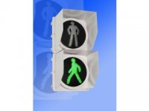
У дороги в домике Без сада и крылечка Проживают гномики, Два славных человечка
Пешеходный светофор

Slide 19
Машины, машины, одна за другой, Нет «зебры» и нет светофора. Не вздумай бежать на ту сторону. Стой! Нельзя рисковать из-за спора (Бравада – не выигрыш спора).

Slide 20
«За дорогою следи» - Отвлекла реклама «Указатель впереди – Вправо или прямо».

Slide 21
Стоп на знаке. В чем тут дело? Тормози шофер умело, Не глуши мотор, замри, Все в порядке? Дальше жми.

Slide 22
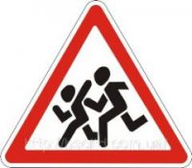
Это очень важный знак, Он висит не просто так. Будь внимательней, шофер! Рядом садик, школьный двор.

Slide 23
Площадка детская у дома По Правилам – жилая зона. Подскажет знак водителю – Во дворе будь бдительным, Едешь тихо, осторожно, Припаркуйся, там, где можно.

Slide 24
Знак пересечения С велодорожкой. Добавьте внимания Хотя бы немножко.

Slide 25
Круглый знак, похож на мяч Он движение запрещает. Не успеет тот на матч, Кто запреты нарушает.

Slide 26
Тормози водитель. Стой! Знак - запрет перед тобой. Самый строгий этот знак, Чтоб не въехал ты впросак. Должен знак ты соблюдать, «Под кирпич» не заезжать.

Slide 27
Три друга пешехода в любое время года. Красный свет — твой первый друг — Деловито строгий. Если он зажёгся вдруг — Нет пути дороги. Жёлтый свет — твой друг второй Даёт совет толковый: Стой! Внимание утрой! Жди сигналов новых!

Slide 28
Стоп, машина! Стоп, мотор! Тормози скорей, Шофёр! Красный глаз Глядит в упор - Это строгий Светофор. Вид он грозный Напускает, Дальше ехать Не пускает... Обождал шофёр Немножко, Снова выглянул В окошко. Светофор На этот раз Показал Зелёный глаз, Подмигнул И говорит: «Ехать можно, Путь открыт!»

Slide 30
Спасибо за внимание

Slide 31
Презентацию приготовила учитель I квалификационной категории
МБОУ СОШ № 48
Часовникова Ирина Константиновна
Использованы стихи разных авторов из сети Интернет

